Slide 1
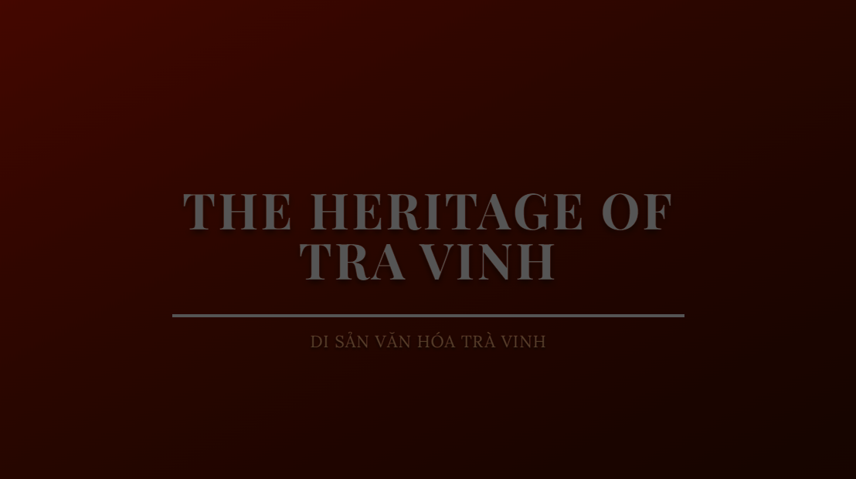

KIỀU TẤN PHƯỚC – Võ Nhật Duy Nam – Thạch Nhựt Minh
THIẾT KẾ WEBSITE DI SẢN VĂN HÓA TRÀ VINH
GIÁO VIÊN HƯỚNG DẪN: THs.Nguyễn Bảo Ân

Slide 2
NỘI DUNG
GIỚI THIỆU VỀ ĐỒ ÁN
ĐỒ ÁN
GIỚI THIỆU CÁC CÔNG CỤ XÂY DỤNG
DEMO CẤU TRÚC
TỔNG KẾT

Slide 3

GIỚI THIỆU VỀ ĐỒ ÁN
Hiện nay trong bối cảnh việc bảo tồn và phát huy giá trị các di sản văn hóa và di tích lịch sử không chỉ góp phần gữi gìn bản sắc dân tộc mà còn thúc đẩy phát triển du lịch bền vững và Trà Vinh là một tỉnh thuộc khu vực Đồng Bằng Sông Cửu Long nổi tiếng về nền văn hóa Khmer đặc sắc cùng nhiều di tích lịch sử quan trọng. Tuy nhiên hiện nay về thông tin sát nhập địa điểm thành vùng tỉnh mới thì nhóm đã quyết định chọn đề tài “Xây dựng website giới thiệu Di sản Văn Hóa và Di tích Lịch Sử Tỉnh Trà Vinh”

Slide 4
Mục đích nghiên cứu
Mục đích của đồ án là xây dựng một website nhằm giới thiệu di sản văn hóa và di tích tỉnh Trà Vinh một cách trực quan và dễ tiếp cận và đồng thời ứng dụng các công nghệ web hiện đại vào thực tiễn nhằm nâng cao trải nghiệm người dùng

Slide 5
Đối tượng nghiên cứu
Thông tin di sản văn hóa và di tích lịch sử tại Trà Vinh: bao gồm các địa điểm nổi bật như chùa Khmer, đền thờ, di tích lịch sử, các công trình kiến trúc mang giá trị văn hóa đặc sắc.

Slide 6
Đối tượng nghiên cứu
Giao diện tương tác và trực quan hóa thông tin: sử dụng hiệu ứng động (Framer Motion, GSAP) và thiết kế hiện đại (TailwindCSS, Next.js) nhằm tăng trải nghiệm người dùng

Slide 7
Đối tượng nghiên cứu
Dữ liệu trình bày: là các thông tin, hình ảnh, mô tả ngắn gọn, bản đồ, liên kết Google Maps phục vụ định hướng, khám phá.

Slide 8
Phạm Vi Nghiên Cứu
Xây dụng hệ thống frontend-backend hoàn chỉnh: giao diện hiển thị thông tin trình duyệt và API cung cấp dữ liệu từ backend (NestJS – MongoDB/JSON).

Slide 9
Phạm Vi Nghiên Cứu
Tập trung vào các tỉnh Trà Vinh: chủ yếu khai thác các di tích cấp tỉnh, cấp quốc gia các địa điểm đặc trưng văn hóa Khmer Nam Bộ

Slide 10
Phạm Vi Nghiên Cứu
Phục vụ mục đích tham khảo và giáo dục và du lịch: website không chỉ có tính giới thiệu mà còn góp phần giáo dục và quảng bá hình ảnh địa phương.

Slide 11
Phạm Vi Nghiên Cứu
Ứng dụng công nghệ web hiện đại: sử dụng các công nghệ tiên tiến như Next.js, TypeScript, TailwindCSS, Framer Motion, GSAP để tạo ra sản phẩm có tính ứng dụng cao và sẵn sàng mở rộng.

Slide 12
GIỚI THIỆU VỀ CÁC CÔNG CỤ XÂY DỰNG ĐỒ ÁN

Slide 13


Các công cụ xây dựng đồ án
backend
frontend
X
Nextjs: là một framework mã nguồn mở được xây dựng trên nền React cho phép phát triển các ứng dụng web theo hướng server side rendering và tối ưu SEO (Search Engine Optimization- tối ưu hóa tìm kiếm) tốt hơn so với React truyền thống.
Nextjs hỗ trợ tạo các trang tĩnh và động giúp tốc độ tải trang nhanh hơn và cải thiện trải nghiệm người dùng trên nhiều loại thiết bị khác nhau.
NestJS là một framework phía backend được viết bằng Typescript và chạy trên nền NodeJs , NestJS hỗ trợ việc xây dựng các API có cấu trúc rõ ràng dễ bảo trì và dễ mở rộng.
Nestjs là lựa chọn phù hợp cho các ứng dụng web có quy mô và lớn nhờ vào kiến trúc module hóa và tích hợp tốt với các cơ sở dữ liệu như MongoDB.

Slide 14

Các công cụ xây dựng đồ án
TailwindCSS: là một framework CSS hỗ trợ thiết kế giao diện dựa theo lớp tiện ích có sẵn giúp lập trình viên xây dựng layout nhanh chóng và tùy biến dễ dàng theo yêu cầu thiết kế
TailwindCSS giúp website hiển thị tốt trên cả máy tính bảng và điện thoại nhờ vào tính năng responsive thiết kế linh hoạt

Slide 15


Các công cụ xây dựng đồ án
TailwindCSS: là một framework CSS hỗ trợ thiết kế giao diện dựa theo lớp tiện ích có sẵn giúp lập trình viên xây dựng layout nhanh chóng và tùy biến dễ dàng theo yêu cầu thiết kế
TailwindCSS giúp website hiển thị tốt trên cả máy tính bảng và điện thoại nhờ vào tính năng responsive thiết kế linh hoạt
X

Slide 16


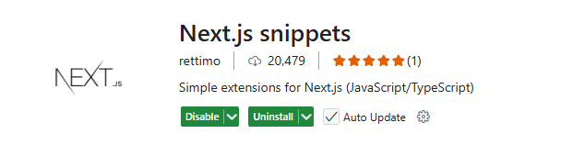
Phần mở rộng cho visual studio code (extension VSCODE)
React Developer Tools: hỗ trợ kiểm tra, debug các component của React.
NestJS Snippets: cung cấp snippets cho code nhanh khi làm backend với NestJS.
Next.js Snippets: hỗ trợ auto completion và cấu trúc cho dự án Next.js.
Auto Completion (Tự động hoàn thành) là một tính năng thông minh giúp gợi ý và hoàn thành code tự động khi bạn đang lập trình nó giống như một trợ lý ảo hiểu muốn viết gì.

Slide 17


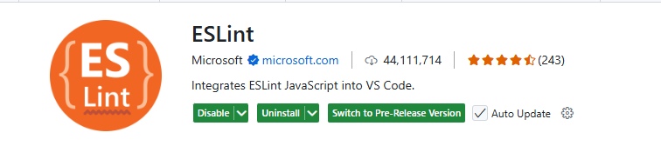
Phần mở rộng cho visual studio code (extension VSCODE)
Tailwind CSS IntelliSense: gợi ý class Tailwind, highlight lỗi nếu class viết sai.
GSAP Snippets: thêm hiệu ứng animation dễ dàng với GreenSock.
ESLint: kiểm tra và bắt lỗi code .

Slide 18



Phần mở rộng cho visual studio code (extension VSCODE)
Prettier - Code formatter: định dạng lại code gọn gàng.
Path Intellisense: gợi ý đường dẫn file trong project.
Docker Extension: hỗ trợ quản lý container, image trực tiếp từ VS Code.

Slide 19
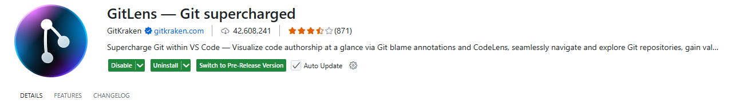

Phần mở rộng cho visual studio code (extension VSCODE)
GitLens: giúp theo dõi thay đổi code theo thời gian thực, liên kết với GitHub.
Thunder Client: mở rộng kiểm thử API tốt nhất của Visual Studio Code.

Slide 20
DEMO CẤU TRÚC

Slide 21
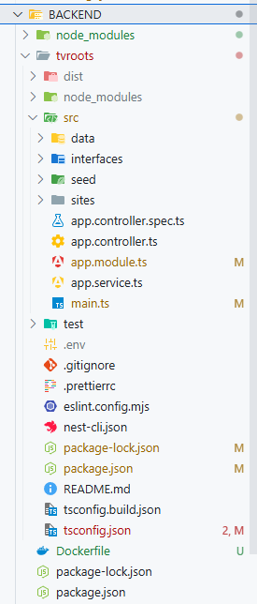
DEMO CẤU TRÚC BACKEND
Dự án backend được nhóm xây dựng bằng NestJS, một framework mạnh mẽ trên nền Node.js, giúp tổ chức mã nguồn rõ ràng theo kiến trúc module hóa. Trong thư mục chính src, nhóm tổ chức thành nhiều phần như sites, interfaces, seed.

Slide 22
DEMO CẤU TRÚC BACKEND
Trong đó, thư mục sites là module quan trọng nhất, chịu trách nhiệm xử lý dữ liệu liên quan đến các địa điểm di sản. Bên trong sites, có các tệp như:
sites.controller.ts: Tiếp nhận và xử lý các yêu cầu HTTP từ phía frontend.
sites.service.ts: Chứa logic nghiệp vụ, kết nối và thao tác dữ liệu từ MongoDB.
schemas/site.schema.ts: Định nghĩa cấu trúc dữ liệu địa điểm bằng thư viện Mongoose.
sites.module.ts: Khai báo module với NestJS để hệ thống nhận diện được.

Slide 23
DEMO CẤU TRÚC BACKEND
Thư mục seed được dùng để khởi tạo dữ liệu mẫu, còn interfaces giúp định nghĩa kiểu dữ liệu rõ ràng hơn trong quá trình phát triển. Nhờ cấu trúc này, hệ thống backend của nhóm dễ dàng mở rộng, bảo trì và tích hợp với frontend.

Slide 24
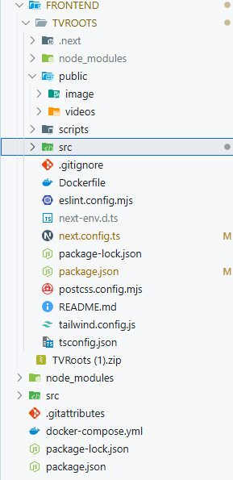
DEMO CẤU TRÚC FRONTEND
Phần frontend của hệ thống được xây dựng bằng Next.js, một framework React mạnh mẽ hỗ trợ phát triển ứng dụng web hiện đại, hỗ trợ cả SSR (Server-Side Rendering) và SPA (Single Page Application). Cấu trúc thư mục được tổ chức rõ ràng, dễ phát triển và mở rộng.

Slide 25
DEMO CẤU TRÚC FRONTEND
Trong thư mục TVROOTS, thư mục public/ chứa các tài nguyên tĩnh như hình ảnh (image/), video (videos/), và các script bổ trợ (scripts/). Các tệp trong đây có thể được truy cập trực tiếp từ trình duyệt.
Thư mục src/ là nơi chứa toàn bộ mã nguồn chính của giao diện. Ở đây, nhóm chia các thành phần theo từng trang, component và module riêng (có thể trong các thư mục con, không hiển thị hết trong ảnh). Điều này giúp dễ quản lý khi dự án lớn dần.

Slide 26
DEMO CẤU TRÚC FRONTEND
Các file cấu hình chính gồm:
next.config.ts: Tùy chỉnh cấu hình Next.js như đường dẫn, domain ảnh, chế độ SSR.
tailwind.config.js: Cấu hình cho TailwindCSS, giúp thiết kế giao diện nhanh chóng và hiện đại.
postcss.config.mjs: Hỗ trợ biên dịch CSS với PostCSS.
tsconfig.json: Cấu hình TypeScript cho dự án.

Slide 27
DEMO CẤU TRÚC FRONTEND
Ngoài ra, dự án sử dụng các công cụ như eslint để kiểm tra chất lượng mã nguồn, và dotenv để quản lý biến môi trường
(trong next-env.d.ts).

Slide 28
TỔNG KẾT

Slide 29
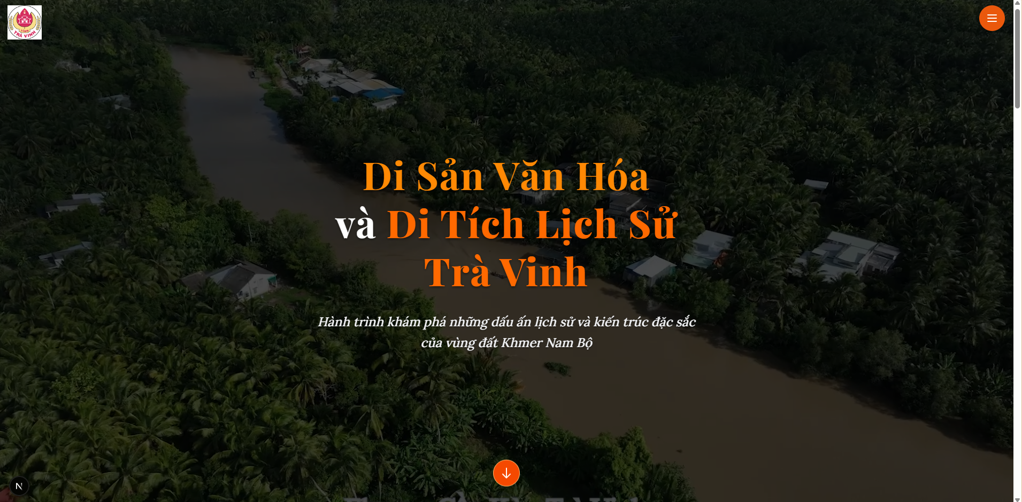

KẾT QUẢ ĐẠT ĐƯỢC
Sau quá trình thực hiện, nhóm đã hoàn thành một website giới thiệu về các di sản văn hóa và di tích lịch sử tiêu biểu của tỉnh Trà Vinh. Giao diện website thân thiện, dễ sử dụng và được thiết kế hiện đại bằng Tailwind CSS.
Nội dung được chia theo từng chuyên mục như: Trang chủ, Giới thiệu, Di tích cấp quốc gia, Du lịch, Lịch sử – Văn hóa, Liên hệ,... giúp người dùng dễ dàng tìm kiếm thông tin.
Mỗi địa điểm được hiển thị với mô tả ngắn, hình ảnh minh họa, năm công nhận và vị trí trên bản đồ Google Maps. Ngoài ra, nhóm còn thêm hiệu ứng như hiển thị chi tiết dạng popup, hiệu ứng kính mờ (liquid glass) để tạo trải nghiệm sinh động hơn.
Phần backend được xây dựng bằng NestJS, kết nối với cơ sở dữ liệu MongoDB, cung cấp API cho frontend sử dụng. Hệ thống được kiểm thử và chạy ổn định trong môi trường phát triển.

Slide 30
KẾT QUẢ ĐẠT ĐƯỢC
ƯU ĐIỂM:
Giao diện thân thiện, hiện đại, hỗ trợ người dùng dễ dàng tra cứu thông tin.
Website thể hiện rõ nét bản sắc văn hóa của tỉnh Trà Vinh với nội dung, hình ảnh phong phú.
Sử dụng công nghệ mới (Next.js, NestJS, MongoDB alats), tổ chức mã nguồn rõ ràng, dễ bảo trì.
Tích hợp hiệu ứng như popup chi tiết và hiệu ứng kính mờ giúp tăng trải nghiệm người dùng.
Có thể mở rộng và triển khai thực tế để phục vụ du lịch và giáo dục địa phương.

Slide 31
KẾT QUẢ ĐẠT ĐƯỢC
Nhược điểm:
Website hiện chưa có tính năng quản trị nội dung (thêm/sửa/xóa từ giao diện).
Chưa hỗ trợ đa ngôn ngữ (tiếng Khmer, tiếng Anh) cho khách du lịch quốc tế.
Dữ liệu di sản còn hạn chế, chưa bao quát đầy đủ các địa điểm thực tế.
Chưa tối ưu cho thiết bị di động ở một số thành phần giao diện.

Slide 32
KẾT QUẢ ĐẠT ĐƯỢC
Nhược điểm:
Cải thiện giao diện tương tác: mở rộng các hiệu ứng động bằng Framer Motion và GSAP, chẳng hạn như thêm các hiệu ứng chuyển tiếp mượt mà hơn khi chuyển đổi giữa các tab lịch sử hoặc khi hiển thị danh sách di tích. Điều này giúp website trở nên sinh động và thân thiện hơn với người dùng.
Tăng cường nội dung đa phương tiện: bổ sung thêm video chất lượng cao, ảnh panorama, hoặc các đoạn âm thanh giới thiệu về lịch sử và văn hóa Khmer Nam Bộ. Ví dụ, một video tái hiện lễ hội Ok Om Bok có thể thu hút sự chú ý và tạo cảm giác chân thực.
Tham quan ảo bằng công nghệ 360°: Tích hợp các tour tham quan ảo sử dụng hình ảnh hoặc video 360° để người dùng có thể khám phá các di tích như Chùa Âng hoặc Ao Bà Om từ xa. Tính năng này cho phép du khách trải nghiệm không gian văn hóa mà không cần đến trực tiếp, đặc biệt phù hợp trong các trường hợp hạn chế di chuyển.

Slide 33
KIỀU TẤN PHƯỚC – Võ Nhật Duy Nam – Thạch Nhựt Minh
CẢM ƠN THẦY ĐÃ XEM THUYẾT TRÌNH NHÓM
GIÁO VIÊN HƯỚNG DẪN: THs.Nguyễn Bảo Ân

